Slide 1
Klasa : Njekotiledone (Liliopsida)
Elsa Feta
X/2

Slide 2
Klasa Njekotiledone(Lilopsida)
Njekotiledonet jane grup me I vogel I bimeve fareveshura qe perfshijne rreth 60 mije lloje te klasifikuara ne rreth 70 familje bimore
Keto jane kryesisht bime barishtore,me rizome,zhardhoke,ose qeporenentoksore,nje numer I madh I tyre rriten ne vende te lageshta dhe ujore
Ka edhe me pamje drunore si:Palmet,hurmet,bambuset etj…
Format drunore jane te rralla dhe kane nje trashje atipike te kercellit keto jane kryesisht bime te viseve tropike siq eshte dracaena,juka,dhe aloe si dhe forma sukulente siq eshte agava
Jane bime shume te rendesishme nga qe bejne pjese dritherat dhe bime te tjera ushqimore

Slide 3
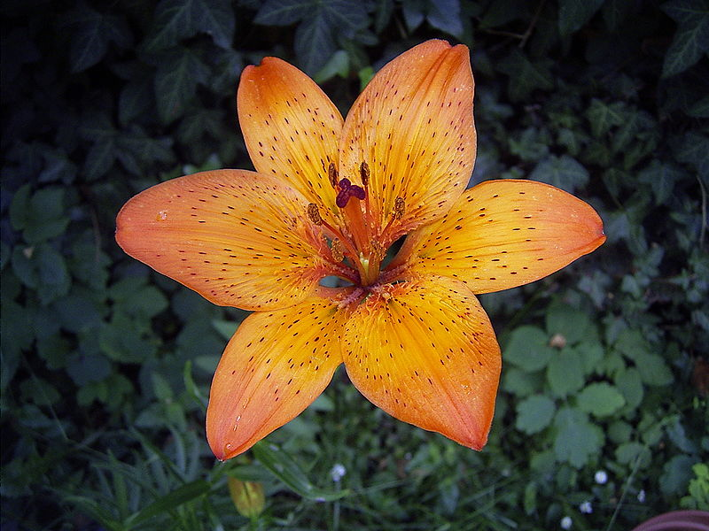
Lilopsida

Slide 4
Familjen
zambakore(liliaceae)
Klasa njekotiledone ndahet ne:
Familjen
Graminore(poaceae)

Slide 5
Familja zambakore(liliaceae)
Zambakoret jane familje qendrore e njekotiledoneve me numer te madh llojesh rreth 3500 te perhapura ne tere boten
Bimet e kesaj familje dallohen me lule te rregullta 3 anetarshe dhe ne kete pike pamje jane shume homogjene keshtu qe Brenda familjes behet vetem sipas organeve vegjetative siq jane bime me rimoze,ato me zhardhoke dhe ne fund me qepore
Lulet perbehen nga perianti I thjeshte I ndertuar kryesisht nga 6 pjese mbi 2 cikle,theke jane 6 gjithashtu mbi 2 cikle ndersa gineceja shpeshere jo plotesisht e ngjitur ndertohet nga 3 karpele

Slide 6
Zambakoret ndahen ne disa nenfamilje pjesa me e madhe e tyre jane bime barishtore disa dhe helmuese siq eshte shtara(Veratrum Album)qe rritet ne zona te larta te maleve,e larte der 2m pastaj xherrokulli(Colchicum autumnale) shume helmues qe lulezon ne vjeshte
Nje numer I tyre kane qepore nentokesore siq jane:gagea(gagea),tulipani(tulipa),luleena(Fritillaria),dhe zambaku(Lilitum),qepa(Alium),Munikela(Ornithogalum)boqka(Scilla) etj…

Slide 7
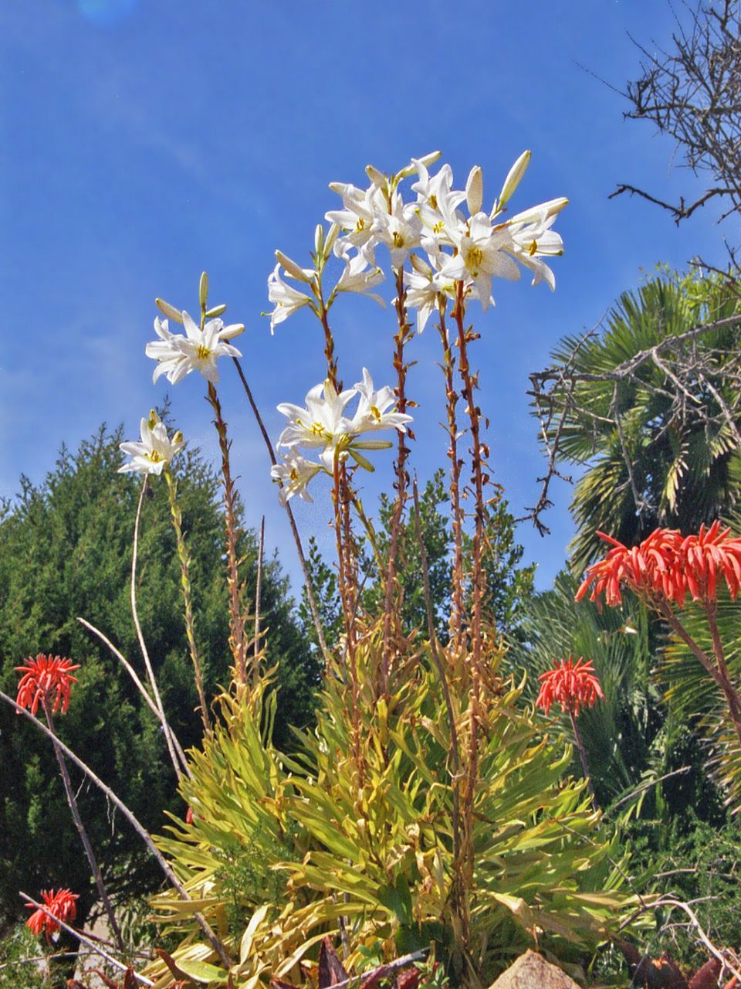
Liliaceae

Slide 8

Veratrum album

Slide 9
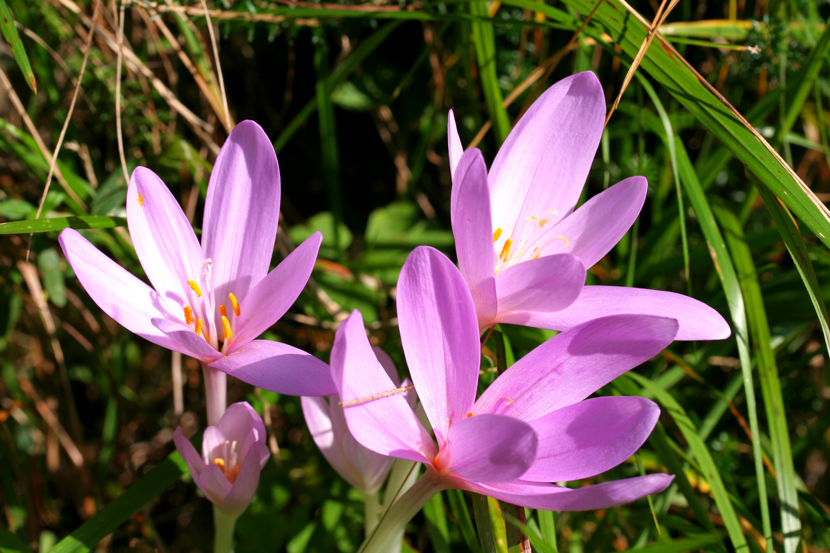
Colchicum autumnale

Slide 10
Familja Graminore(Poaceae)
Garminoret jane familje shume e rendesishme e bimeve njekotiledone sepse ketu bejne pjese perveq te tjerash drithera si(misri,gruri,elbi,orizi etj…)te cilet perbejne ushqimin kryesore te njerezimit si dhe bime barishtore te tjera barishtore qe perbejne masen kryesore te vegjetacionit
Pjesa me e madhe e tyre jane bime barishtore nje ose shumevjeqare me system xhufkor te rrenjeve dhe kercell me nyja dhe ndernyja I cili kryesisht eshte bosh perbrenda me perjashtim te atij te misrit kallamit te sheqerit etj…
Perveq formave barishtore ekzistojne edhe ato me pamje drunore por pa trashje sekondare siq jane bambuset e viseve tropike te larte deri ne 30m

Slide 11
Lulet e graminoreve kane ndertim te posaqem ato zakonisht jane te vendosura nu lulesa melthore ose forme kalliri te padegezuar
Lulet e graminoreve kryesisht dyseksore jane te vendosura ne kallith ku kallithi eshte lulese themelore e tyre dhe ajo mund te perbehet ndonjehere nga shume lule ndonjehere nga nje lule
Qdo kallith ne baze dy kah dy brakte te thata lekurore qe quhen lefostra,qdo lule del nga sqetulla e nje brakte e cila quhet lefostreza e poshtme,perballe saj gjendet plefostreza e siperme pastaj vijne edhe lefostellat qe paraqesin 2 fletezate reduktuara te rrethit te brendshem te perigonit,graminoret formojne fryt te veqante qe quhet kokerr
Graminoret me te rendesishem jane:Gruri,elbi,orizi tershera,meliegjra tj…
Nder gjinite me te njohura jane:flokesa,bishtpeleza,telishi,bartheku,bjelisha,pungaca,antoksanta etj…

Slide 12
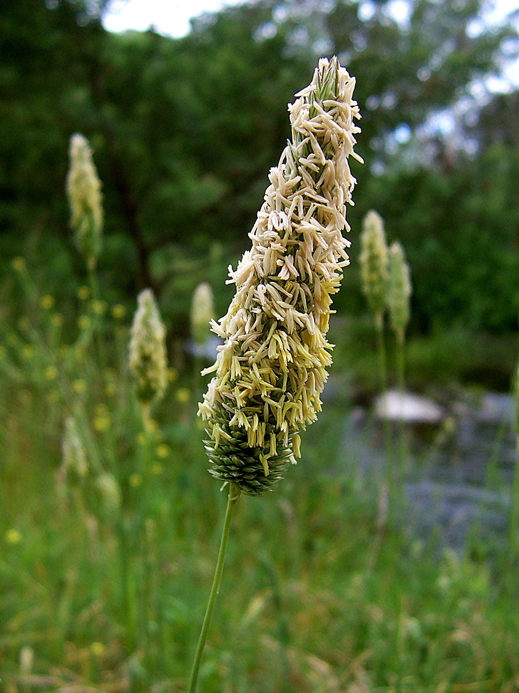
Poaceae

Slide 13
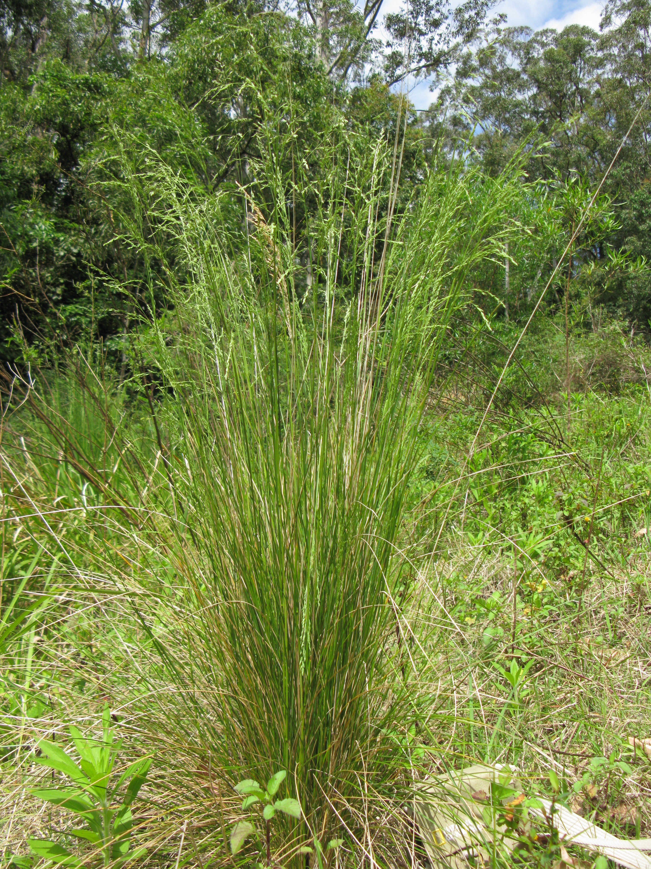
Poa

Slide 14
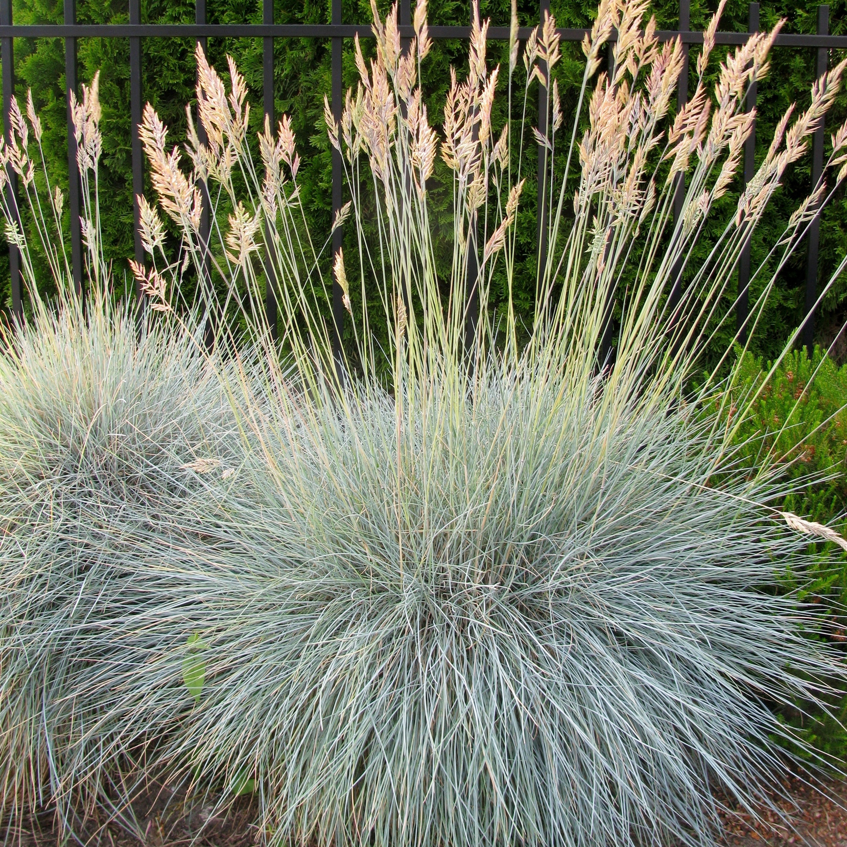
Festuca

